Slide 1
Школа №15
«Мы помним тебя,
Солдат!»
Воспитатели сопровождающие детей: Милькова А.А., Шалаева М.Н., Тараканков М.А. Начальник ГОЛ: Шмелева М.М.

Slide 2
Посещение музея памяти
УрГПУ «Шурави»

Slide 3
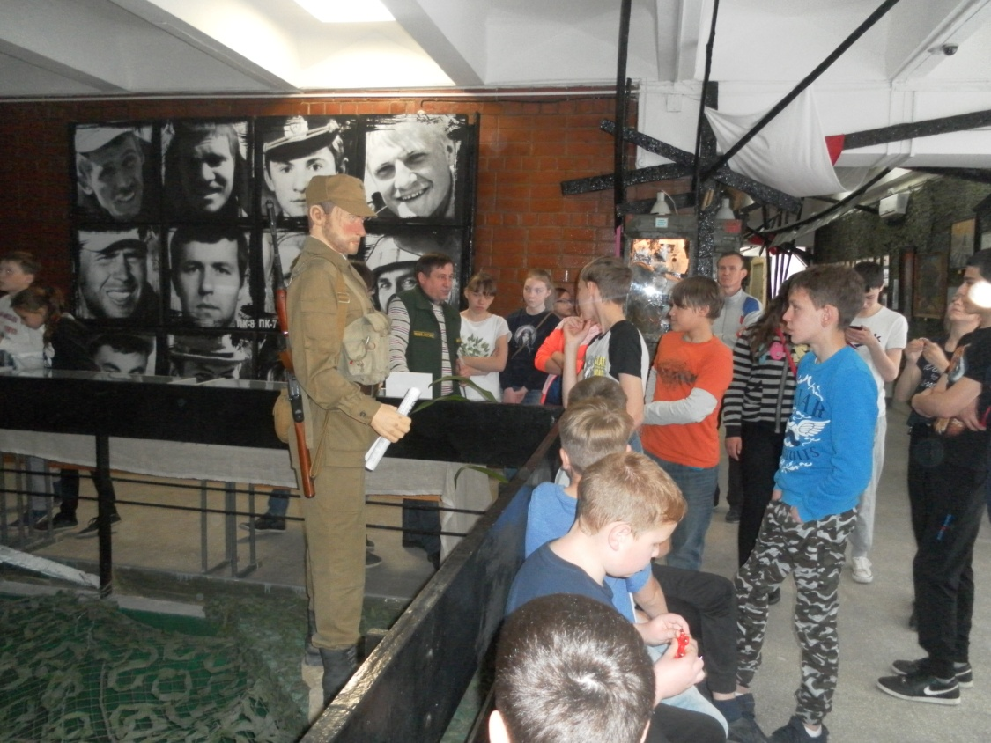
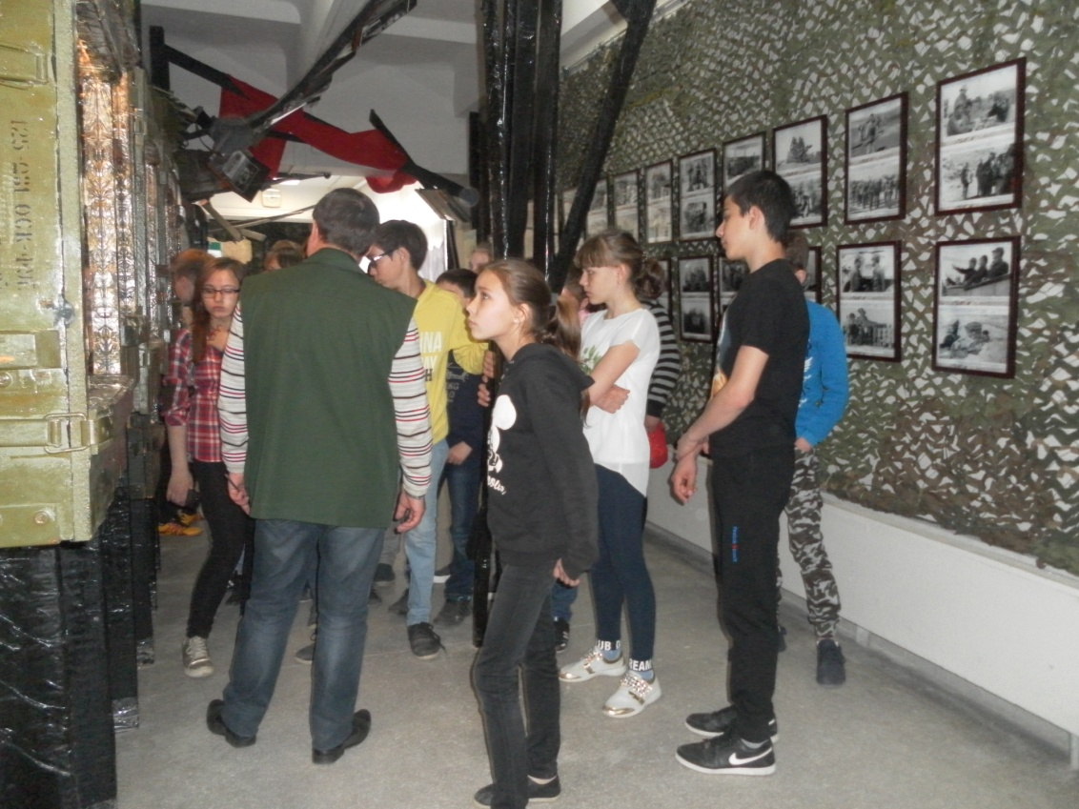

Slide 4
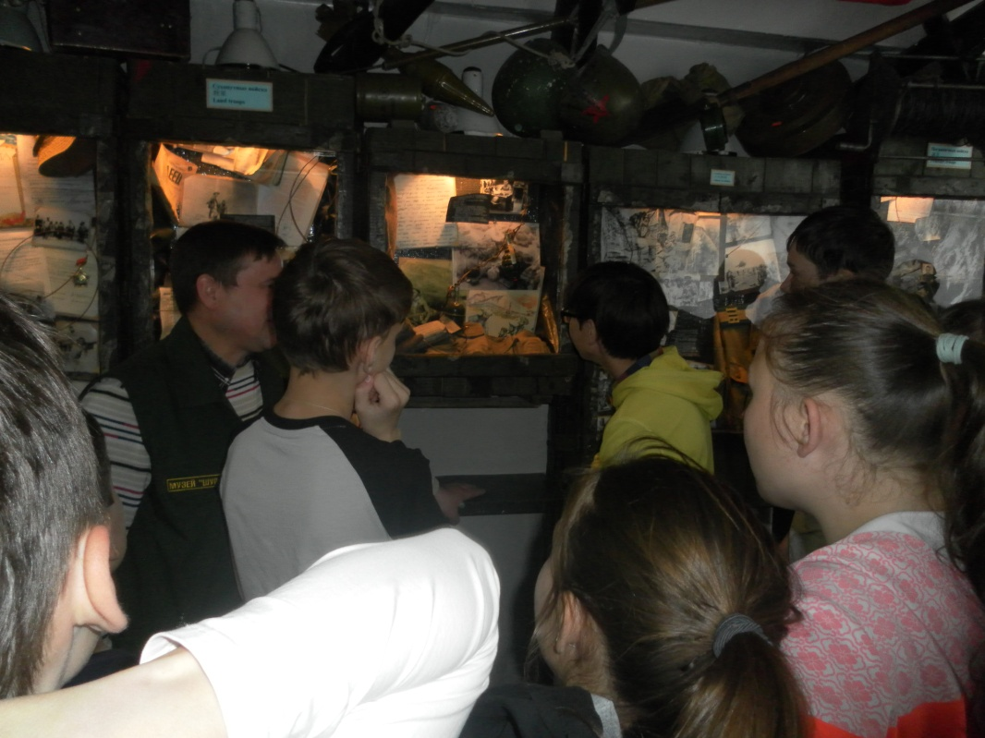
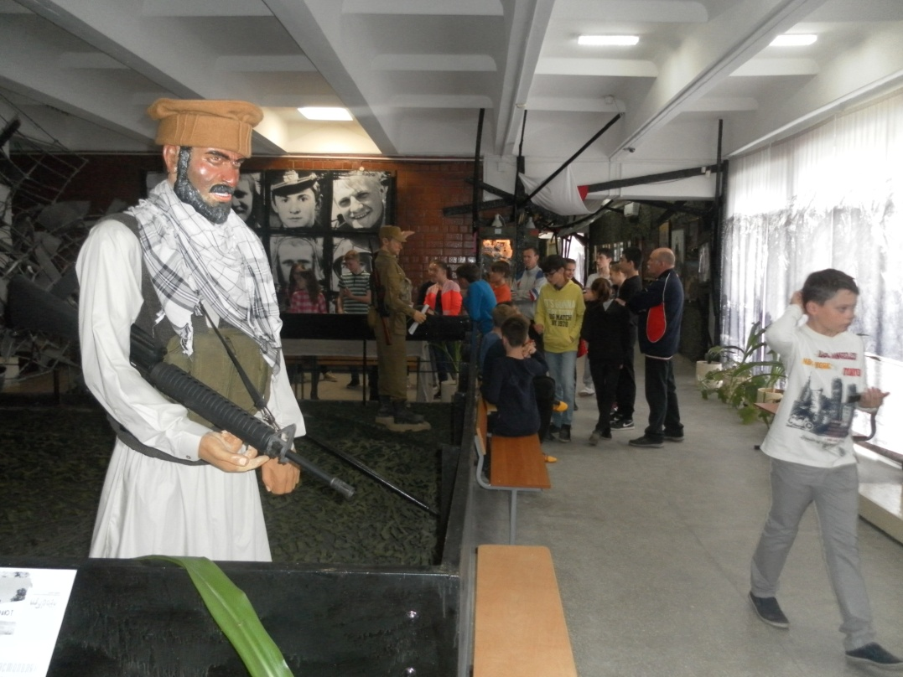

Slide 5
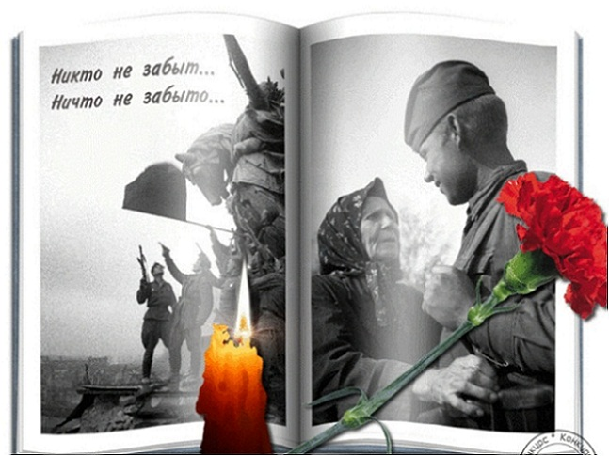
Посещение народного музея
«Боевая Слава Урала»
Окружной Дом Офицеров

Slide 7
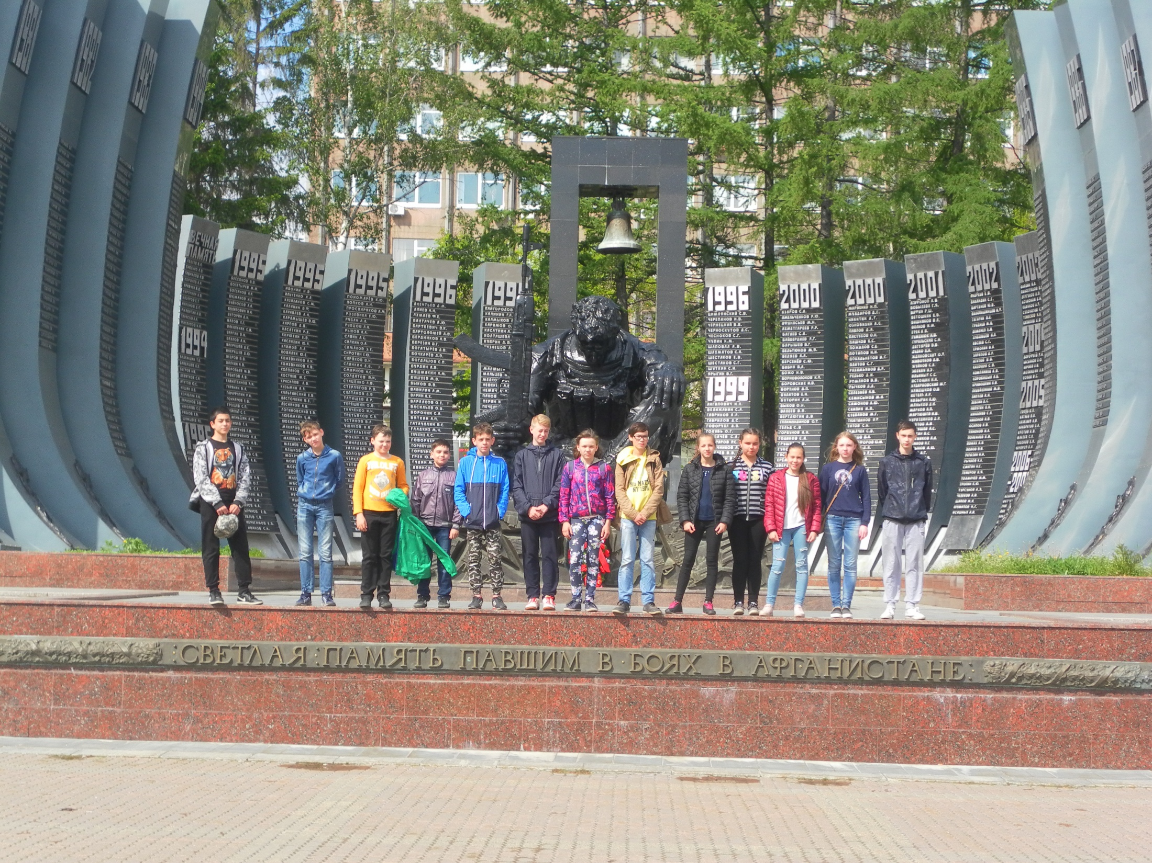

Slide 8
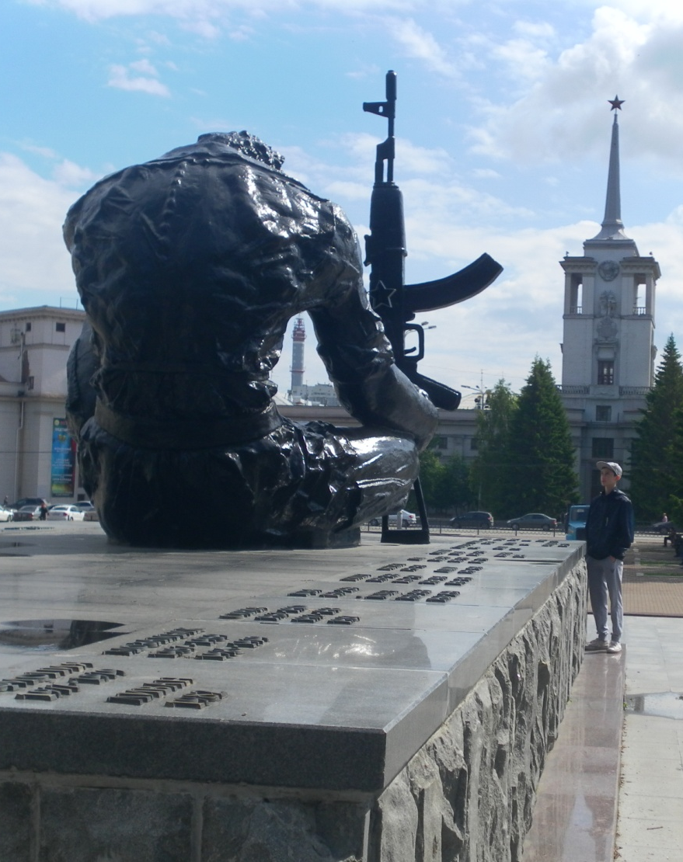

Slide 9
